Slide 1
Раскрашивание черно-белых изображений
Пустынная Юлия, 5030102/00401

Slide 2
Pipeline проекта
Входные данные: чёрно-белые изображения природы или города, пейзажи.
Препроцессинг полученной информации: загружаем данные, разбиваем их на обучающую и тестовую выборки, и каждую из них в свою очередь разбиваем на батчи
Представление изображения в цветном варианте: с помощью модели GAN (Генеративно-состязательная сеть) получаем спрогнозированные изображения
Выходные данные: те же изображения, но цветные .

Slide 3
Алгоритм работы
Исходные чёрно-белые изображения
Препроцессинг
Обучение генератора и дискриминатора в несколько эпох
Получение предсказанных цветных изображений

Slide 4
Входные данные
Использовался датасет: https://www.kaggle.com/datasets/theblackmamba31/landscape-image-colorization
Датасет с чёрно-белыми изображениями природы или города
Изображения с расширением jpg
Обучающая выборка - 400 изображений, тестовая – 100 изображений

Slide 5
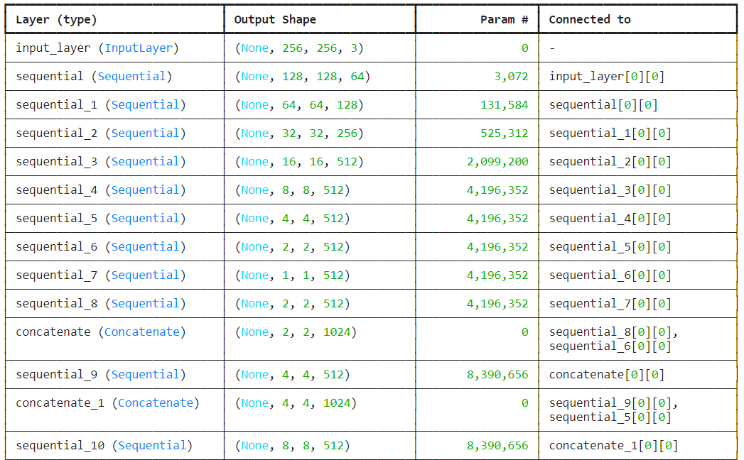
Архитектура генератора

Slide 6
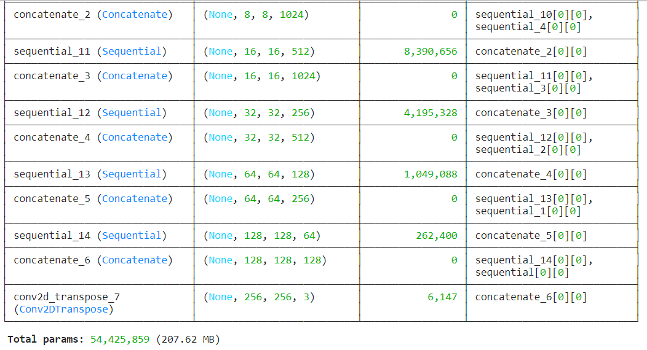
Архитектура генератора

Slide 7
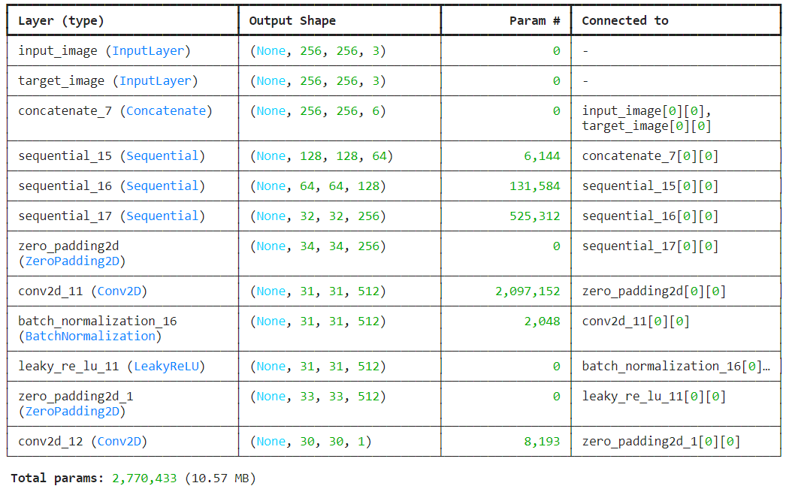
Архитектура дискриминатора

Slide 8
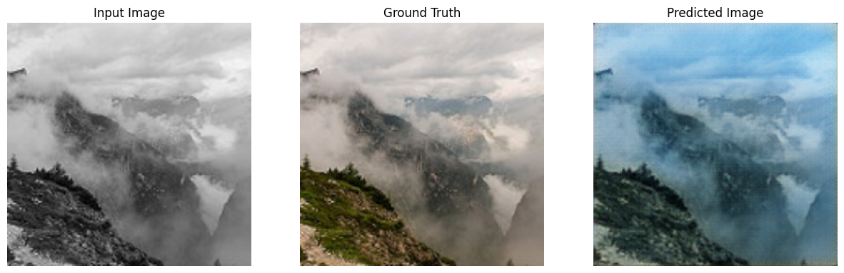
Анализирование данных

Slide 9
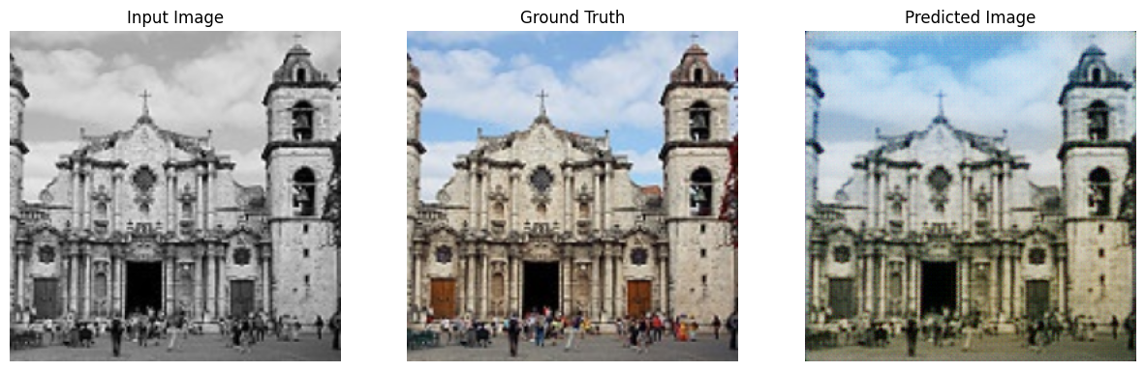
Анализирование данных

Slide 10
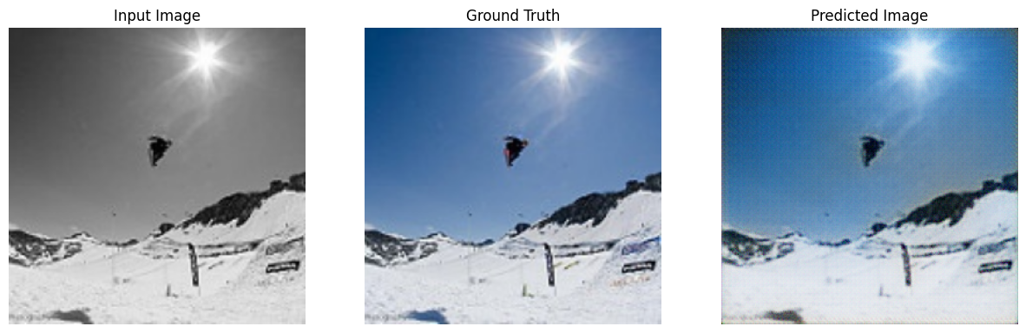
Анализирование данных

Slide 11
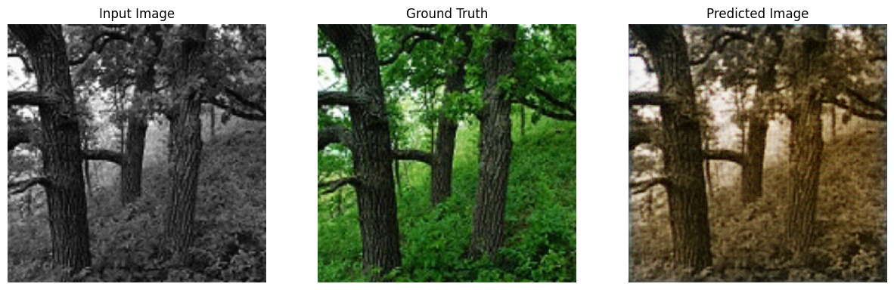
Анализирование данных

Slide 12
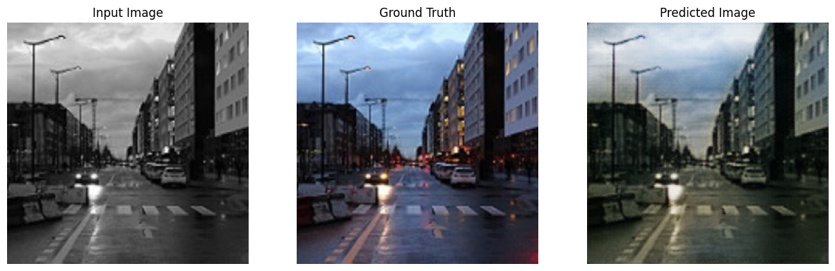
Анализирование данных

Slide 13
Анализирование данных

Slide 14
Функции потерь
Для генератора и дискриминатора – Binary Cross-Entropy loss
Для генератора также – средняя абсолютная ошибка

